Slide 1

Моя семья, что может быть дороже

Slide 2




Slide 3

Что такое семья?
Семья – это неотъемлемая часть общества, которая способствует формированию гармоничной личности.
Без неё человек становится одиноким, оторванным от общества. Каждому хочется, чтобы дома его ждали близкие и любимые люди, поддерживали и давали чувство опоры.

Slide 4
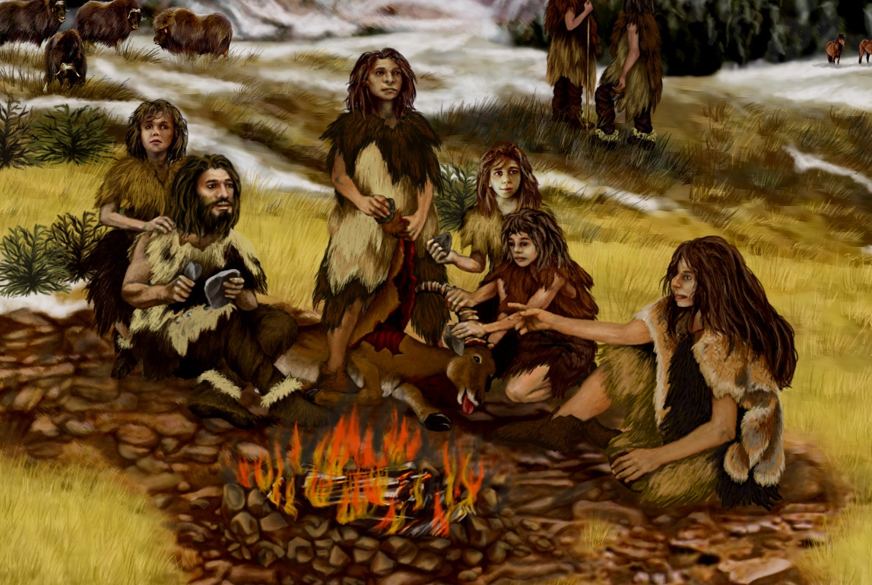
Как возникла семья: экскурс в историю
На заре эволюции люди жили общинами или одиночками. Первые союзы стали зарождаться, когда древние женщины перестали выбирать альфа-самцов и переключили внимание на мужчин-добытчиков, которые были более верными.
Смена приоритетов произошла по практическим соображениям – надежный мужчина мог обеспечивать питанием женщину и детей на протяжении всей жизни. С ним было спокойнее и теплее.
Пока альфа-самцы дрались за женщин, добытчики носили своим избранницам мясо, шкуры и устраивали жилище. Поэтому представительницы слабого пола быстро сообразили, с кем жить выгоднее.

Slide 5

Притча о появлении слова "семья"
Как появилось слово «семья»?
Когда-то о нем не слыхала земля...
Но Еве сказал перед свадьбой Адам:
- Сейчас я тебе семь вопросов задам.
Кто деток родит мне, богиня моя?
И Ева тихонько ответила: - Я.
- Кто их воспитает, царица моя?
И Ева покорно ответила: - Я.
Кто пищу сготовит, о радость моя?
И Ева все так же ответила: - Я.
- Кто платье сошьет, постирает белье, Меня приласкает, украсит жилье?
Ответь на вопросы, подруга моя!
- Я... Я... - тихо молвила Ева,
- Я... Я...
Сказала она знаменитых семь «Я».
Вот так на земле появилась семья.

Slide 6
Родительские установки
Горе ты мое
Счастье ты мое, радость ты моя
Плакса-вакса, нытик
Поплачь, будет легче
Ну все готов раздать…
Молодец, что делишься с другими
Ничего не умеешь делать
Попробуй еще, у тебя обязательно получится
Неряха, грязнуля
Как приятно на тебя смотреть,
когда ты чистый

Slide 7
Родительские установки
Ты обижаешь маму, я уеду от тебя
Я никогда тебя не оставлю, ты самый любимый
Уйди с глаз моих, встань в угол
Иди ко мне, давай во всем разберемся вместе
Что бы ты без меня делал
Что бы мы без тебя делали
Ничего не бойся, никому не уступай,
всем давай сдачу
Держи себя в руках, уважай людей

Slide 8
Составляющие счастливой семьи
Любовь
Долг перед близкими
Уважение
Семья
Взаимопонимание
Терпение
Верность
Дружба

Slide 9
Народная мудрость
Вся семья вместе,…..
так и душа на месте
Где любовь да совет….
там и горя нет
На что и клад, коли….
в семье лад
В гостях хорошо….
а дома лучше
Не красна изба углами, а…
красна пирогами
Дети не в тягость, а…
в радость
Всякой матери свое дитя…
мило
На свете все найдешь, кроме…
отца с матерью

Slide 10

Тест «Какой вы родитель»

Slide 11

Могу и всегда так поступаю
3 балла
Могу, но не всегда так поступаю
2 балла
Не могу
1 балл

Slide 12
Ребенок – самая большая ценность в Вашей жизни. Вы стремитесь не только понять, но и узнать его, относитесь к нему с уважением, придерживаетесь прогрессивных методов воспитании и постоянной линии поведения. Другими словами, Вы действуйте правильно и можете надеяться на хороший результат.
От 30 до 39 баллов

Slide 13
Забота о ребенке для Вас вопрос первостепенной важности. Вы обладаете способностями воспитателя, но на практике не всегда применяете их последовательно и целенаправленно. Порой Вы чересчур строги, в других случаях излишне мягки; кроме того, Вы склонны к компромиссам, которые ослабевают воспитательный эффект. Следует задуматься над своим подходом в воспитании ребенка.
От 16 до 30 баллов

Slide 14
У Вас серьезные проблемы с воспитанием ребенка. Вам недостает либо знаний, либо терпения, а возможно, и того и другого. Советуем Вам обратиться к помощи специалистов, педагогов и психологов, познакомиться с публикациями по вопросам семейного воспитания.
Менее 16 баллов

Slide 15

Спасибо
за
внимание

